Slide 1

ARDUINO UNO R4 WiFi · 강의 시리즈
모듈 0
보드의 이해
RA4M1 + ESP32-S3 듀얼 칩 구조 · 12×8 LED 매트릭스 · 개발환경 셋업
강사용 · 학생용 통합 강의자료

Slide 2




MODULE 0 · OVERVIEW
이 모듈에서 배우는 것
듀얼 칩 구조 이해
RA4M1(메인)과 ESP32-S3(무선)의 역할 분담을 설명할 수 있다
R3 → R4 변화 파악
32-bit MCU 전환과 새로워진 주변장치를 구분할 수 있다
개발환경 구성
보드 매니저 설치부터 첫 업로드까지 수행할 수 있다
LED 매트릭스 첫 실습
내장 12×8 매트릭스에 그래픽을 출력할 수 있다
UNO R4 WiFi
2

Slide 3
MODULE 0 · WHY R4
클래식 UNO(R3)와 무엇이 다른가
32-bit
48 MHz
WiFi+BLE
Arm Cortex-M4
클럭 (R3의 3배)
무선 내장
항목 | UNO R3 | UNO R4 WiFi
MCU | ATmega328P (8-bit) | RA4M1 (32-bit) + ESP32-S3
클럭 | 16 MHz | 48 MHz
플래시 / RAM | 32 KB / 2 KB | 256 KB / 32 KB
ADC 분해능 | 10-bit | 최대 14-bit + DAC 내장
무선 | 없음 | WiFi 2.4GHz · Bluetooth LE
특이사항 | 기본 GPIO | 12×8 LED 매트릭스 · Qwiic · RTC
UNO R4 WiFi
3

Slide 4
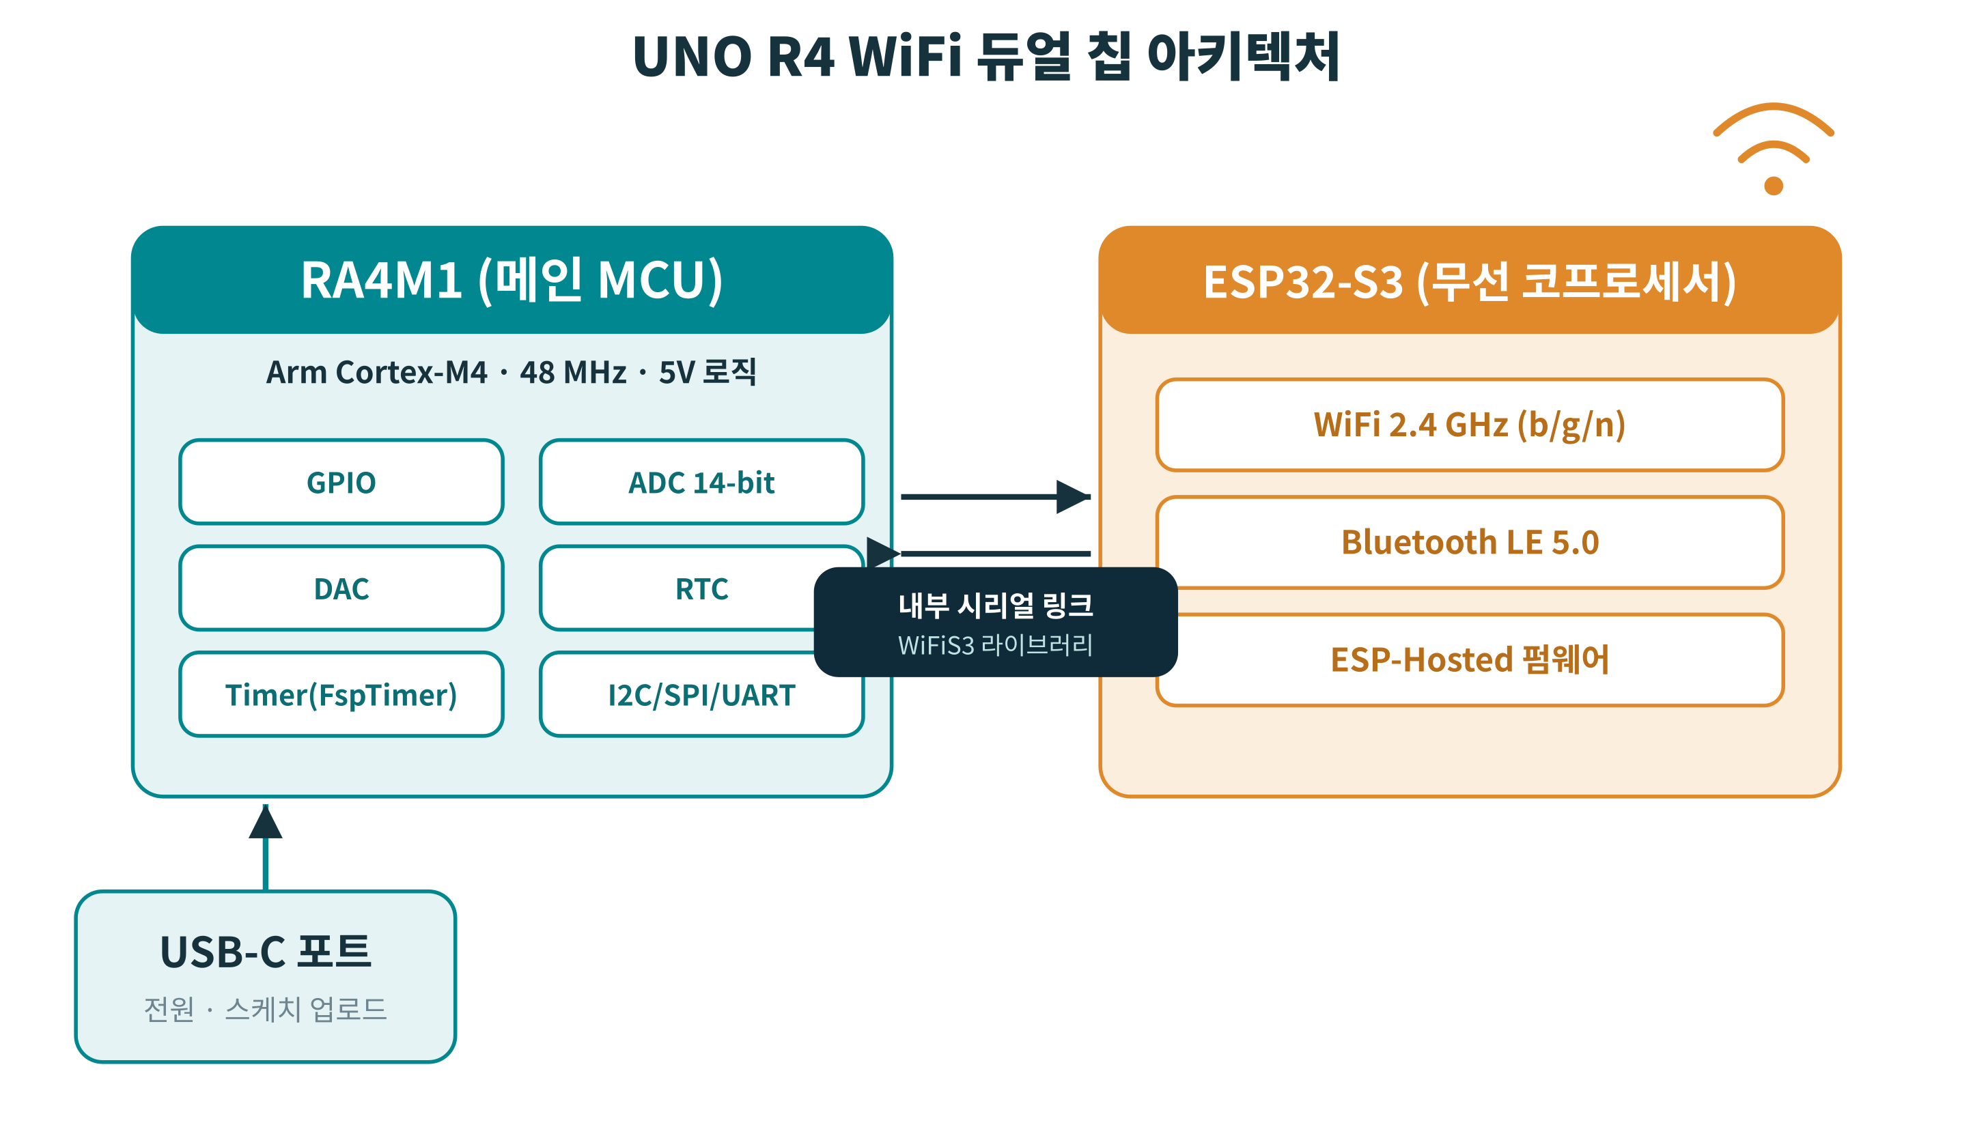
MODULE 0 · ARCHITECTURE
듀얼 칩 아키텍처
RA4M1
여러분의 스케치(setup/loop)가 실제로 실행되는 메인 칩
ESP32-S3
WiFi·BLE 전담. 직접 코딩하지 않고 라이브러리로 명령
WiFiS3
두 칩 사이 내부 시리얼 통신을 감싸주는 핵심 라이브러리
UNO R4 WiFi
4

Slide 5
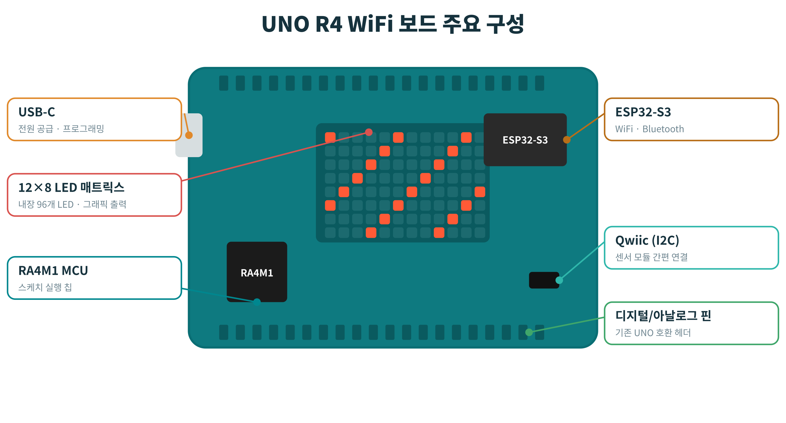
MODULE 0 · BOARD TOUR
보드 둘러보기
Tip 12×8 LED 매트릭스와 Qwiic 커넥터는 R4 WiFi에서 새로 추가된 부분입니다. 매트릭스는 별도 배선 없이 바로 그래픽 실습이 가능합니다.
UNO R4 WiFi
5

Slide 6



MODULE 0 · SETUP
개발환경 4단계 셋업
1
2
3
4
보드 패키지 설치
보드 연결
보드/포트 선택
첫 업로드
보드 매니저에서
'Arduino UNO R4 Boards' 설치
USB-C 케이블 연결 후
포트(COM) 인식 확인
도구 메뉴에서
UNO R4 WiFi + 포트 지정
Blink 예제 업로드로
동작 확인
확인 포인트 온보드 LED가 깜빡이면 환경 구성 성공. 포트가 안 보이면 케이블(데이터 지원)·드라이버를 먼저 점검하세요.
UNO R4 WiFi
6

Slide 7
MODULE 0 · HANDS-ON
실습 — 매트릭스에 인사하기
진행 순서
#include "ArduinoGraphics.h"
#include "Arduino_LED_Matrix.h"
ArduinoLEDMatrix matrix;
void setup() {
matrix.begin();
matrix.beginText(0, 1, 0xFFFFFF);
matrix.println("HI!");
matrix.endText(SCROLL_LEFT);
}
void loop() { } // 흐르는 글자
1
새 스케치에 코드 입력
2
보드로 업로드
3
매트릭스에 'HI!' 흐름 확인
4
글자/색상 바꿔 실험
도전 과제 ledMatrix.loadFrame() 로 나만의 8×12 아이콘을 띄워보세요.
UNO R4 WiFi
7

Slide 8

MODULE 0 · RECAP
모듈 0 한 장 정리
메인 칩 = RA4M1
무선 = ESP32-S3
내 코드가 도는 32-bit Cortex-M4
WiFiS3 라이브러리로 다룸
내장 LED 매트릭스
환경 4단계
배선 없이 그래픽 출력 가능
패키지→연결→선택→업로드
다음 모듈 → 모듈 1에서 드디어 WiFi에 접속합니다 (STA 모드).
UNO R4 WiFi
8

Slide 9
MODULE 01
WiFi 연결 기초 — STA 모드
공유기에 접속하고, 연결 상태와 신호 세기를 다루며, 주변 네트워크를 스캔합니다.

Slide 10



MODULE 1 · OVERVIEW
이 모듈에서 배우는 것
공유기 접속(STA)
WiFi.begin()으로 네트워크에 연결할 수 있다
연결 상태 관리
WiFi.status() 값을 읽고 재시도를 처리할 수 있다
네트워크 정보 활용
IP·MAC·RSSI(신호세기)를 읽어 활용할 수 있다
주변 WiFi 스캔
scanNetworks()로 AP 목록을 표시할 수 있다
UNO R4 WiFi
10

Slide 11
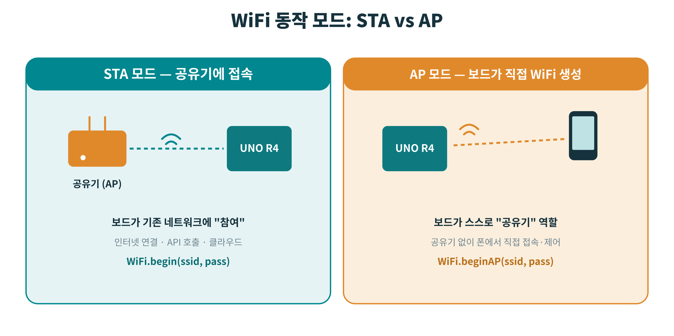
MODULE 1 · CONCEPT
WiFi 동작 모드: STA vs AP
이번 모듈은 STA 모드 — 익숙한 인터넷 환경에 보드를 합류시킵니다. AP 모드는 모듈 3에서 다룹니다.
UNO R4 WiFi
11

Slide 12
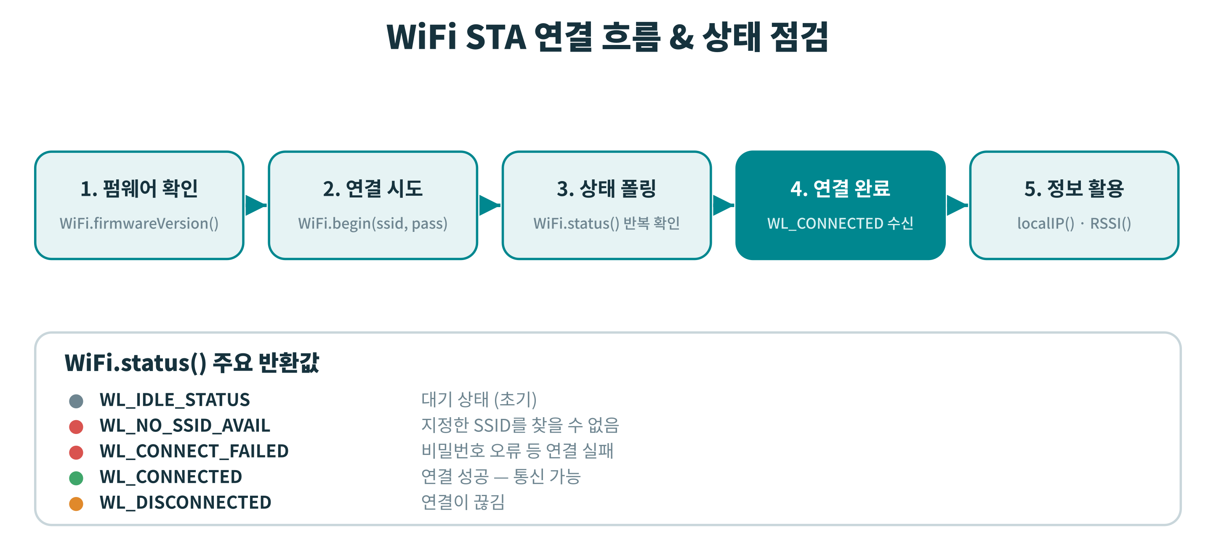
MODULE 1 · FLOW
연결 흐름과 상태 점검
UNO R4 WiFi
12

Slide 13
MODULE 1 · CODE
핵심 코드 — 연결과 상태 확인
#include "WiFiS3.h"
const char* ssid = "MyWiFi";
const char* pass = "********";
void setup() {
Serial.begin(115200);
WiFi.begin(ssid, pass);
while (WiFi.status() != WL_CONNECTED) {
delay(500); Serial.print(".");
}
Serial.println(WiFi.localIP());
}
status() 폴링
연결될 때까지 반복 확인하는 비차단적 사고가 핵심
localIP()
할당받은 IP — 이후 웹서버 주소가 됨
보안 주의
비밀번호는 별도 파일로 분리하는 습관
UNO R4 WiFi
13

Slide 14
MODULE 1 · SIGNAL
신호 세기(RSSI) 읽기
RSSI 해석 가이드
-30 ~ -50
매우 강함
-50 ~ -67
양호 (권장)
-67 ~ -80
약함 — 불안정
-80 이하
연결 곤란
거리가 멀수록 RSSI는 0에서 음의 방향으로 커집니다 (0에 가까울수록 강함).
UNO R4 WiFi
14

Slide 15
MODULE 1 · HANDS-ON
실습 — WiFi 스캐너 만들기
예상 시리얼 출력
int n = WiFi.scanNetworks();
Serial.print(n); Serial.println("개 발견");
for (int i = 0; i < n; i++) {
Serial.print(WiFi.SSID(i));
Serial.print(" ");
Serial.print(WiFi.RSSI(i));
Serial.println(" dBm");
}
3개 발견 MyWiFi -52 dBm Office_5G -71 dBm Cafe_Free -85 dBm
확장 미션 가장 강한 AP를 찾아 매트릭스에 RSSI를 막대그래프로 표시해보세요.
UNO R4 WiFi
15

Slide 16

MODULE 1 · RECAP
모듈 1 정리 & 다음 단계
STA 연결 완성
정보 활용
WiFi.begin → status 폴링 → 연결
localIP·RSSI를 읽어 상태 파악
스캐너 실습
다음: 웹서버
주변 AP 목록과 신호 비교
브라우저로 보드를 제어 (모듈 2)
UNO R4 WiFi
16

